Slide 1

Pacto Federativo

Slide 2
PACTO FEDERATIVO
Em 1985, 80% da tributação era partilhada com Estados e Municípios.
Em 2003, os recursos partilhados caíram para 40%
Em dezembro de 2012, esse percentual atingiu apenas 36,36%

Slide 3
PACTO FEDERATIVO
CARGA TRIBUTÁRIA
Crescimento da carga tributária da União, em % do PIB, desde a promulgação da Constituição (1988 a 2011) -57,2%
Desde a implantação do Plano Real (1994 a 2011) - 32,5%
Crescimento das Contribuições Sociais – não compartilhadas com as Unidades Subnacionais

Slide 4
PACTO FEDERATIVO
RECEITAS DA UNIÃO – TRIBUTÁRIAS E DE CONTRIBUIÇÕES

Slide 5
PACTO FEDERATIVO
TRANSFERÊNCIAS CONSTITUCIONAIS E RECEITAS TRIBUTÁRIAS

Slide 6
PACTO FEDERATIVO
POLÍTICAS PÚBLICAS – SAÚDE - SUS
Fonte: PIOLA, S. F. et al. Financiamento do Sistema Único de Saúde: Trajetória Recente
e Cenários para o Futuro. Análise Econômica, Porto Alegre, ano 30, n. especial, p. 9-33, set. 2012

Slide 7
PACTO FEDERATIVO
GASTOS COM SAÚDE – ENTES FEDERATIVOS
Descentralizou competências
  Servidores Públicos Federais da Saúde
    1988 – cerca de 800 mil
    2012 – menos de 40 mil

Slide 8
PACTO FEDERATIVO
POLÍTICAS PÚBLICAS – EDUCAÇÃO - FUNDEB
Fonte: Controladoria Geral do Estado

Slide 9
PACTO FEDERATIVO
POLÍTICAS PÚBLICAS – EDUCAÇÃO - FUNDEB
Financiamento da Educação em Pernambuco
Aporte dos Entes Federativos - Série Histórica
Valores em milhões de reais
 | 2007 | 2008 | 2009 | 2010 | 2011 | 2012
ESTADO PARA REDE ESTADUAL | 627.615 | 908.493 | 1.092.718 | 1.247.948 | 1.501.703 | 1.564.097
ESTADO PARA REDES MUNICIPAIS | 501.201 | 560.420 | 597.373 | 727.063 | 862.475 | 934.784
MUNICÍPIOS PARA REDES MUNICIPAIS | 552.664 | 735.743 | 837.594 | 962.028 | 1.178.409 | 1.218.079
COMPLEMENTAÇÃO UNIÃO | 14.317 | 69.063 | 179.325 | 79.543 | 250.825 | 225.002
Fonte: Controladoria Geral do Estado

Slide 10
PACTO FEDERATIVO
O QUÊ O GOVERNO DE PERNAMBUCO JÁ FEZ
ICMS SOCIOAMBIENTAL

Slide 11
PACTO FEDERATIVO
O QUÊ O GOVERNO DE PERNAMBUCO JÁ FEZ
ICMS SOCIOAMBIENTAL – IMPACTO REGIONAL

Slide 12
PACTO FEDERATIVO
O QUÊ O GOVERNO DE PERNAMBUCO JÁ FEZ
ICMS SOCIOAMBIENTAL – IMPACTO NOS MUNICÍPIOS
ICMS Socioambiental - importante para alguns municípios em Pernambuco, especialmente aqueles de menor expressão econômica.
Esses municípios apresentaram crescimento muito superior a 18,14%, aumento do volume de ICMS repassado entre 2009 e 2012.
Crescimento 2009 - 2013

Slide 13

Fundo Estadual
de Apoio ao Desenvolvimento Municipal
FEM 2014

Slide 14

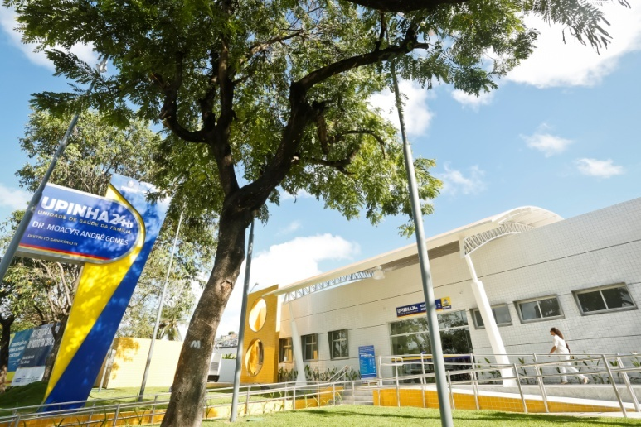
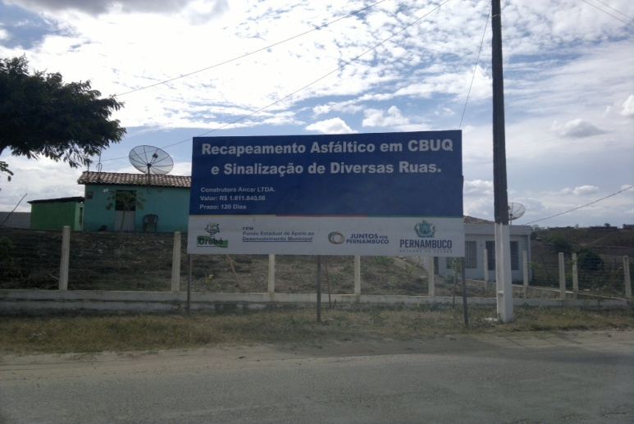
Aspectos Gerais
  O objetivo é que os recursos disponibilizados sejam aplicados em ações e obras importantes para a qualidade de vida da população e o desenvolvimento do município.
  Serão aprovados PTMs - Planos de Trabalho Municipal para investimentos nas áreas de infraestrutura urbana e rural, educação, saúde, segurança, desenvolvimento social, meio ambiente e sustentabilidade.
RECIFE - Upinha
OROBÓ - Asfalto

Slide 15
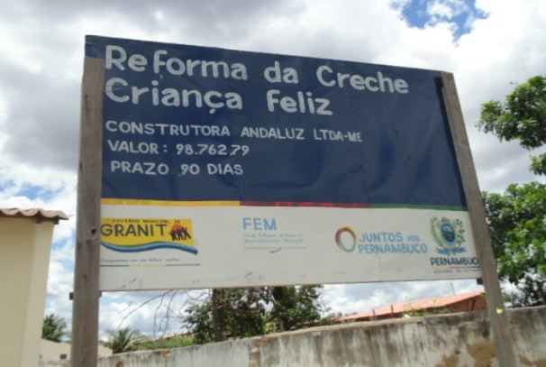
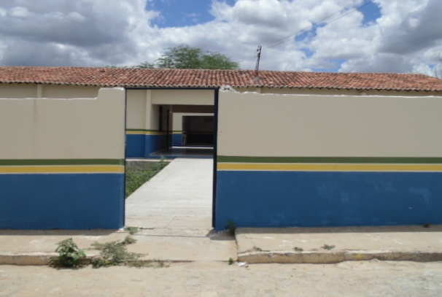
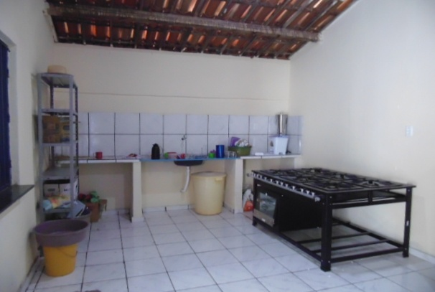
Investimentos
Fundo Estadual de Apoio ao Desenvolvimento Municipal FEM 2014:
  Investimentos: R$ 241 milhões
  184 Municípios beneficiados
  Uma Cota-Parte do FPM (média 2013)
  Repasse Fundo a Fundo: Lei Estadual / Leis Municipais
GRANITO – Reforma da Creche Criança Feliz

Slide 16
Repasse Fundo a Fundo
FAIXA DE HABITANTES | COEFICIENTE | QUANTIDADE DE MUNICÍPIOS | MÉDIA MENSAL FPM (R$)
Até 10.188 | 0,6 | 17 | R$ 452.829,94
De 10.189 a 13.584 | 0,8 | 27 | R$ 603.773,24
De 13.585 a 16.980 | 1 | 21 | R$ 754.716,55
De 16.981 a 23.772 | 1,2 | 36 | R$ 905.659,86
De 23.773 a 30.564 | 1,4 | 20 | R$ 1.056.603,16
De 30.565 a 37.356 | 1,6 | 16 | R$ 1.207.546,47
De 37.357 a 44.148 | 1,8 | 9 | R$ 1.358.489,77
De 44.149 a 50.940 | 2 | 3 | R$ 1.509.433,08
De 50.941 a 61.128 | 2,2 | 10 | R$ 1.660.376,38
De 61.129 a 71.316 | 2,4 | 4 | R$ 1.811.319,69
De 71.317 a 81.504 | 2,6 | 6 | R$ 1.962.262,99
De 81.505 a 91.692 | 2,8 | 1 | R$ 2.113.206,30
De 91.693 a 101.880 | 3 | 2 | R$ 2.264.149,61
De 101.881 a 115.464 | 3,2 | 2 | R$ 2.415.092,90
De 115.465 a 129.048 | 3,4 | 0 | R$ -
De 129.049 a 142.632 | 3,6 | 2 | R$ 2.716.979,51
De 142.633 a 156.216 | 3,8 | 1 | R$ 4.645.869,90
Acima de 156.216 | 4 | 6 | R$ 4.796.813,21
Recife |  | 1 | R$ 25.870.482,32
Investimentos: R$ 241 milhões
Repasses médios mensais do FPM 2013 aos Municípios de Pernambuco por Faixa de Habitantes:

Slide 17
Cronograma
Até 30/04/15
Execução 60%
Conclusão do Desembolso
20% restantes
Mediante Apresentação do Termo de Recebimento da Obra
Desembolso de 20%
(3ª Parcela)
Mediante Declaração do Prefeito de Execução de 60%
Até 30/04/14
Até
60 dias
Até
15 dias
Desembolso de 30%
(2ª Parcela)
Apresentação dos PTMs - Planos de Trabalho Municipal pelas Prefeituras
Até
30 dias
Desembolso de 30%
(1ª parcela)
17/03/14
Aprovação dos Planos de Trabalho Municipal
Lançamento do FEM 2014
Agosto
Maio
Junho
Março
Abril

Slide 18
FEM 2014

